Slide 1

스마트팩토리 개발자 고급과정
7기
Notes:
OT 자료 슬랙 공유
‘KDT 오리엔테이션 교육 확약서’ 받아야 함 (결석자 확약서는 리더님에게 부탁 / 원본은 나중에 전달주시면 되고, 찍어서 보내주시면 됨)

Slide 2
훈련과정 안내
훈련과정명: K-Digital Training 스마트팩토리 개발자 고급과정
훈련기간: 2025.07.15(화) ~ 2025.10.29(수)
훈련시간: 월~금 09:00 ~ 14:00 (일 5시간)
훈련장소: 서울특별시 은평구 구산동 9-30
지하1층 포스코x코딩온 교육장

Slide 3
커리큘럼
순서 | 내용
No.1 | C# GUI, C#기초, C#기본문법, Python기본문법
No.2 | PLC
No.3 | OpenCV , C#영상처리
No.4 | 종합 팀 프로젝트
No.5 | 1:1 맞춤 취업 컨설팅, 포트폴리오 제작, 취업 준비
*수업 진도는 논의를 통해 속도 조절 및 순서 변경될 수 있습니다.
*1:1 맞춤 컨설팅은 온라인으로 진행합니다.

Slide 4
코딩온 크루만을 위해 준비한 특별 케어 시스템
01.
24시간 OPEN 된 Slack
02.
학습 효율 극대화 교육운영 매니저
03.
과제와 코드 블로깅 리뷰 꼼꼼한 피드백
04.
프로젝트 경험과 포트폴리오 발표회 개최
수업 시간만 기다리는 부트캠프 생활은 끝! 오류 해결, 취업 고민 등 궁금한 점이 생긴다면 Slack에서 실시간으로 질문하고 답변 받으며 빠르게 성장하세요!
부트캠프 과정에만 집중하세요! 당신의 학습 효율을 극대화하고자 운영지원을 도와드립니다.
모든 크루가 보다 성장할 수 있도록 끊임없는 피드백을 제공합니다! 과제, 코드, 블로그까지 리더와 현역 개발자가 함께 도와드립니다!
면접, PT 준비까지 한 번에 준비할 수 있는 절호의 기회! 여러 크루와 협업하고발표를 통해 자신감과 실력을 올릴 수 있도록 프로젝트를 진행합니다!

Slide 5


Slide 6


코딩온 수업 운영 방식
01. 아이스 브레이킹 수업
02. 맞춤 수업
수업이 처음인 우리! 서로를 알아가기 위한 수업
교육생 레벨 맞춤 수업 진행

Slide 7
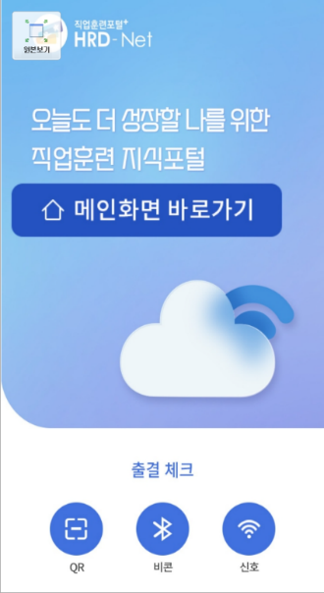
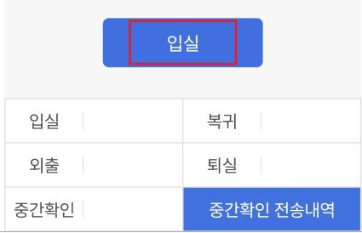
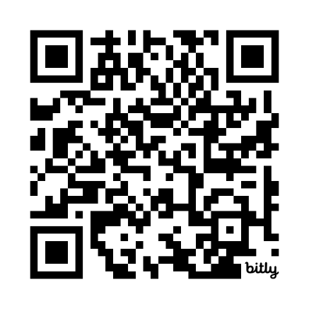
비콘 출석
매일 수업시작 입실 버튼 누르기!
시작 10분 이후로는 지각 처리
① HRD-Net 애플리케이션 설치
② 애플리케이션 실행 후 비콘 클릭
③ 개인회원 로그인
④ 하단 입실 버튼 생성 시 클릭해 입실
⑤ 강의 종료 후 퇴실 버튼 클릭
매뉴얼 자세히 보기

Slide 8
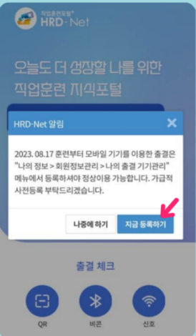
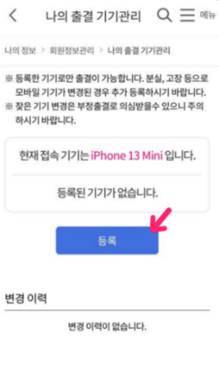
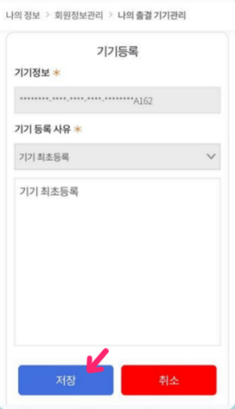
비콘 출석
HRD-Net 애플리케이션 실행
· 2023년 8월 17일부터 개인 아이디로
로그인 후 기기 등록을 해야 출결 체크가 가능합니다
· 부정 출결 방지를 위해 훈련생분들의 참여 부탁드립니다
나의 출결 기기 관리
HRD-net ▶ 메뉴(우측 상단) ▶ 나의 정보
▶ 회원정보 관리 ▶ 나의 출결 기기 관리 ▶ 등록
기기 등록
기기정보 및 등록 사유 자동 입력 ▶ 저장
*기기 변동 시 HRD-Net 어플 로그인해
기기 관리에서 다시 등록
Notes:
노트북에 대한 안내사항
노트북은 개인노트북을 사용하도록
슬랙공지되어있었음, 윈도우로
노트북을 빌리는것이 가능하나 정도관 밖으로 분출하지 못하기때문에 과제등이 개인학습을 위해서라도 개인노트북을 사용하셔야합니다.

Slide 9
출결 기준
출석 : 정상 출석
지각 : 10분 초과부터 지각
조퇴 : 소정 교육 시간의 50% 이상 수강 시 조퇴 처리 특정 일의 조퇴 인원은 전체 훈련 인원의 50%를 초과할 수 없음
ex) 8시간 수업의 경우 4시간 이상 수강 시에만 조퇴 처리
ex) 수강 전체인원 10명일 때 특정일 조퇴인원은 최대 5인
ex) 4시간 미만 수강 시 결석 처리

Slide 10
출결 기준
결석 : 지각, 조퇴 합산 3회 시 결석 1회
하루에 지각과 조퇴를 함께 할 경우 2회로 산정
불가피할 경우 “증빙서류 제출” 시에만 출석 인정
(병결, 기업 면접, 예비군 등)

Slide 11
출결 증빙서류 인정 문서
병결 - 당일 날짜가 적혀있는 처방전 또는 진료확인서 제출 시 출석 인정 - 문서에 병원명, 날짜, 성함, 질병코드가 포함되어야 함 - 훈련이 처음 개시된 날부터 사유발생한 날이 속한 단위기간까지의 출석일 수의 10%까지만 사용 가능 ex) 매달 20일 수업. 단위기간 3개월차에 사유발생 = 60일 수업이므로 6일까지 사용가능 기업 면접 : 면접확인서 (성함, 날짜, 면접담당자의 서명이 포함되어야 함)
예비군 : 예비군 교육 필증

Slide 12
출결기준
제적
단위기간 중 결석일 수가 단위기간의 훈련일수의 50% 이상일 시 ex) 단위기간 20일 출석일 중 10일 결석일 시 제적
총 결석일 수가 전체 훈련일 수 중 20% 초과 시
훈련과정 중 상해, 폭행, 절도, 성추행, 재물손괴 등 타훈련생, 훈련강사(크루리더), 훈련기관에 피해를 입힐 경우 (합의한 경우 제외)
수강태도가 불량하여 훈련을 정상적으로 운영할 수 없다고 판단하는 경우
당일 교육을 수강하지 않았음에도 불구하고 거짓 기타 부정한 방법으로 출석 확인하거나, 다른 크루를 대신하여 출석 확인 행위를 한 경우
Notes:
오티때 부정 출석은 구제 방법 없이 고용노동부 규정상 즉시 제적 처리됨을 꼭 강조해주세요!

Slide 13
출결목표
목표
코딩온에서는 단순 수료가 아닌 실질적인 취업 역량 확보와 그리고 현장 적용 가능한 기능 수행력을 목표로 합니다.
따라서 모든 크루가 100% 출석률을 기본으로 하는 태도와 책임감을 가지는 것을 권장하고 있어요.
아울러, 높은 출석률은 학습에 대한 집중도와 꾸준함을 보여주는 지표이자, 채용 시 기업에게 자신의 성실함을 어필할 수 있는 중요한 요소가 되기도 합니다.
우리 모두가 높은 출석률, 확실한 취업역량, 탄탄한 기능 수행력을 갖추어 끝까지 함께 수료하는 그날까지!

Slide 14
훈련지원금이란?
국민지원제도의 내일배움카드를 통해 국비지원을 성실히 이수한 사람들에게 교통비와 식비 명목으로 일정 이상의 국비를 추가로 지원해 주는 제도

Slide 15
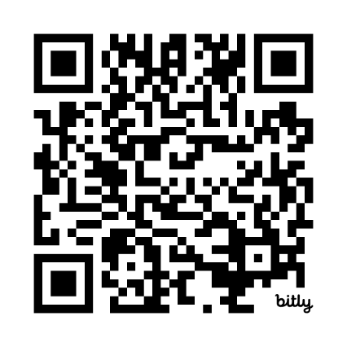
훈련지원금이란?
언제 : 매달 1회 (교육 시작 후 만 한 달이 지난 뒤부터)
금액 : 훈련장려금 : 최대 116,000원 (수업 일수 최대 20일 기준. 출석률에 따라 상이)
하루 5,800원씩 지급되며 1개월 최대 20일 지급
국취 참여에 따라 추가 장려금이 있으므로, 개별로 상이합니다.
조건 : 단위기간 출석률 80% 이상
* 단위기간 : 개강일 기준 1달 (1회차 25.07.15 ~ 25.08.14)
자세히 보기 : bit.ly/4httgtP

Slide 16
온라인 강의 콘텐츠안내
회원가입 : https://codingon.co.kr/partner/kdt_sf_short_7th/register
회원가입 후 별도의 승인 절차 필요
로그인 : https://codingon.co.kr/partner/kdt_sf_short_7th/login

Slide 17
#나는 누구일까요!?
에단 리더님

Slide 18
크루 자기소개
feat. 개발 경험, MBTI, 취미, 지원동기, 취/창업, 목표 등
여러분을 소개해주세요!

Slide 19
문의사항
교육운영 중 발생하는 문의는
카카오채널톡 : @codingon
유선전화 : 010-2629-2750
Notes:
Slack 이라는 커뮤니테이션 도구를 사용할 예정

Slide 20
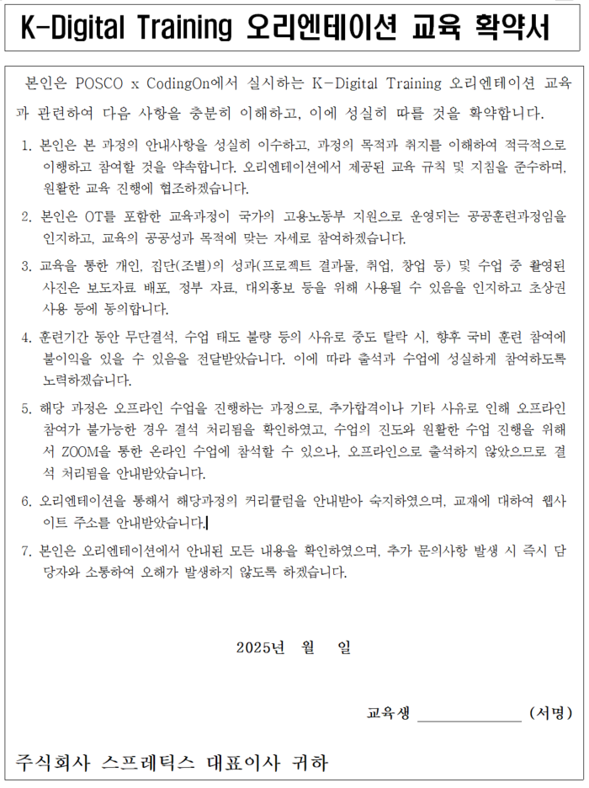
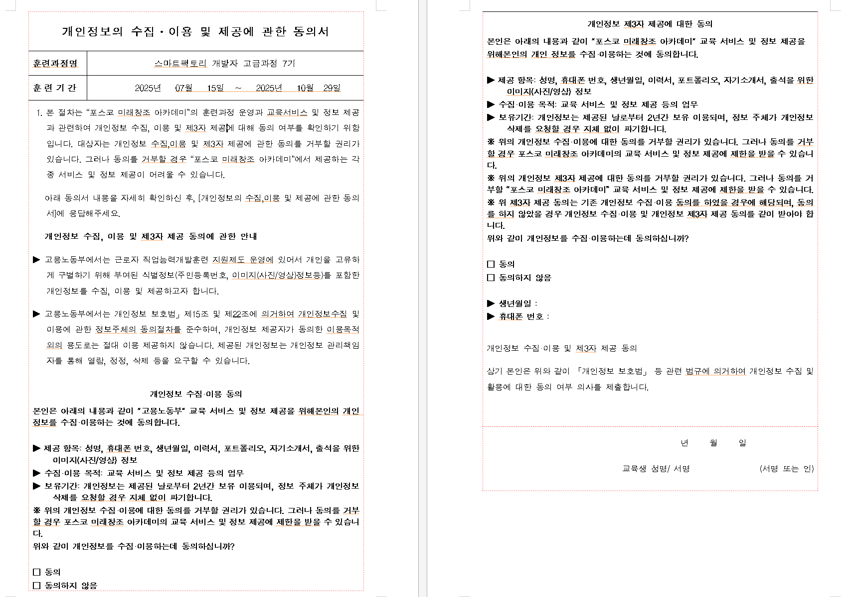
나눠드린 문서 서명 후 앞으로 제출해주세요.
Notes:
사진촬영(오티) , 영상촬영(프로젝트발표시)등이 있을수있다
오프라인으로만 출결이가능함을 강조

Slide 21


Slide 22
수고하셨습니다

